Slide 1

আসসালামু আলাইকুম
আজকের মাল্টিমিডিয়া ক্লাস রুমে সবাইকে স্বাগতম

Slide 2
পরিচিতি
শ্রেণীঃ ৬ষ্ঠ
বিষয়ঃ বিজ্ঞান
অধ্যায়ঃ চতুর্দশ
সময়ঃ ৪০মিনিট
তারিখঃ ৪/১১/১৯ ইং
দেলওয়ারা বেগম
সহকারি শিক্ষক (বি,এসসি)
আলতাদীঘি স্নাতক মাদ্রাসা,শেরপুর, বগুড়া।
মোবাইলঃ01728247910
ই-মেইল-delwara1979@gmail.com

Slide 3
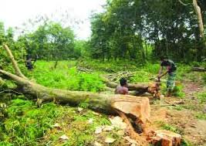
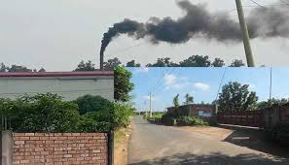
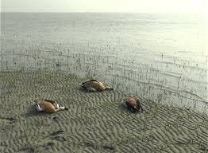
চিত্র গুলো লক্ষ্য করি
বন উজার
কল কারখানার কাল ধুয়া
এ ধরনের কাজ চলতে থাকলে আমাদের পরিবেশের কি হতে পারে?
পরিবেশের ভারসাম্য নষ্ট হয়ে যেতে পারে
অতিথি পাখি ধ্বংস

Slide 4
আজকের পাঠ
পরিবেশের ভারসাম্য

Slide 5
পাঠ শেষে শিক্ষার্থীরা............
পরিবেশের ভারসাম্য নষ্ট হওয়ার কারণ ব্যাখ্যা করতে পারবে;
উদ্ভিদ ও প্রাণী পরিবেশে কীভাবে একে অপরের উপর নির্ভরশীল তা ব্যাখ্যা করতে পারবে;
পরিবেশ দূষিত হওয়ার কারণ শনাক্ত করতে পারবে;
পরিবেশের বিভিন্ন উপাদান সংরক্ষণের কৌশল জানতে পারবে।

Slide 6
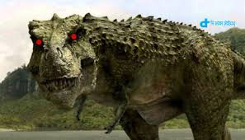
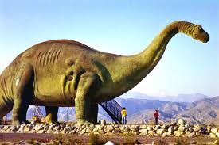
লক্ষ্য করি
বিভিন্ন আকৃতির ডাইনোসর
ডাইনোসর বিলুপ্তির কারণঃ
বিজ্ঞানীদের ধারনা,হঠাৎ করেই পৃথিবী অনেক ঠান্ডা হয়ে যায়। ঠান্ডা সইতে না পেরে তারা সবাই মারা যায়।
অনেকের মতে, যখন পৃথিবীতে অন্য প্রাণীদের আবির্ভাব ঘটে,তখন তারা খাদ্য হিসাবে ডাইনোসরের ডিম খাওয়া শুরু করে। ডাইনোসর তাদের ডিম সংরক্ষণে ব্যর্থ হয়।ফলে ধীরে ধীরে তাদের বিলুপ্তি ঘটে।
অনেক বিজ্ঞানী বলেন,পৃথিবীর পরিবেশ তখন এমন সব পরিবর্তন ঘটে, যার সাথে ডাইনোসররা নিজেদেরকে খাপ খাওয়াতে ব্যর্থ হয়ে বিলুপ্ত হয়ে যায়।
প্রাকৃতিকভাবে পরিবেশের পরিবর্তন বা মানুষের কোন কর্মকান্ডের কারণে যদি পরিবেশের পরিবর্তন ঘটে,তখন পরিবেশের ভারসাম্য নষ্ট হয়। পরিবেশের ভারসাম্য নষ্ট হলে জীব পরিবেশের নানাভাবে ক্ষতিগ্রস্ত হয়।

Slide 7
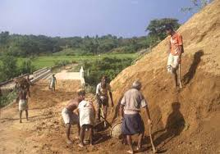
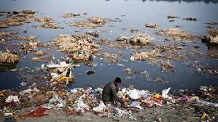
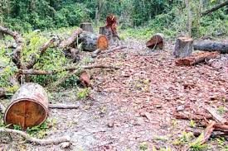
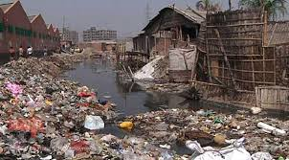
চিত্র গুলো লক্ষ্য করো
এগুলো কেন হচ্ছে?
পৃথিবীতে জনসংখ্যা বেড়েই চলেছে। বাড়তি জনসংখ্যার চাহিদা মেটানোর জন্য বনজঙ্গল, পাহার কেটে বাড়িঘর, চাষের জমি, মাদ্রাসা,কলেজ,হাসপাতাল, রাস্তাঘাট ইত্যাদি তৈরি করা হচ্ছে।এ ছাড়াও মানুষ বিভিন্নভাবে মাটি, পানি ও বায়ু দূষিত করছে। ফলে অনেক প্রাণী ও উদ্ভিদ হারাচ্ছে তাদের আবাসস্থল। এ ভাবে পরিবেশের ভারসাম্য নষ্ট হচ্ছে।

Slide 8
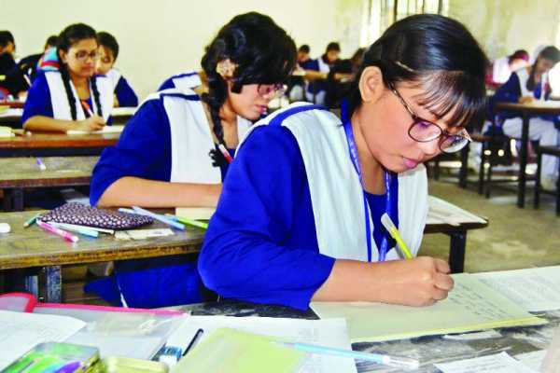
একক কাজ
পরিবেশের ভারসাম্য কী কী কারণে নষ্ট হচ্ছে বলে তুমি মনে কর।

Slide 9
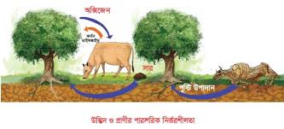
উদ্ভিদ ও প্রাণীর পারস্পরিক নির্ভরশীলতা
জীব জড়ের উপর নির্ভশীল, আবার একটি জীব অপর একটি জীবের উপর নির্ভরশীল।
পরিবেশের উদ্ভিদ ও প্রাণীর মধ্যে সম্পর্ক আছে।এদের সাথে আবার বায়ু, মাটি,পানির যে সম্পর্ক তা একটি প্রক্রির মধ্য দিয়ে চলে। এর মধ্যে কোন প্রক্রিয়া অতি সাধারণ, আবার কোনটি অতি জটিল।

Slide 10
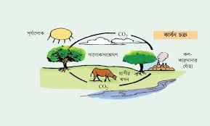
জীবন ধারণের জন্য এরা একে অপরের উপর নির্ভরশীল
উদ্ভিদ সালোকসংশ্লেষণ পদ্ধতিতে সূর্যালোকের উপস্থিতিতে কার্বন ডাই-অক্সাইড এবং পানি ব্যবহার করে গ্লুকোজ এবং অক্সিজেন উৎপন্ন করে। সালোকসংশ্লেষণ
প্রক্রিয়া উৎপন্ন অক্সিজেন উদ্ভিদ ও প্রাণীর শ্বসন প্রক্রিয়ায় শক্তি উৎপাদনে কাজে লাগে। প্রাণীর শ্বসন প্রক্রিয়ায় উৎপান্ন কার্বন ডাই-অক্সাইড উদ্ভিদের সালোকসংশ্লেষণ প্রক্রিয়ায় ব্যবহৃত হয়। এভাবেই সালোকসংশ্লেষণ এবং শ্বসন প্রক্রিয়ার মাধ্যমে জীবমন্ডলের মধ্যে পারস্পারিক সম্পর্ক সৃষ্টি হয়।

Slide 11
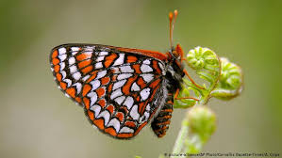
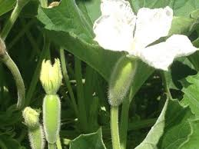
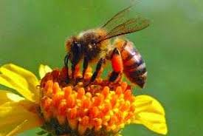
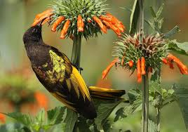
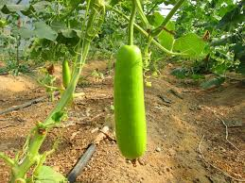
চিত্র গুলো লক্ষ্য করি
এ ধরনের উদ্ভিদের বংশ বিস্তার ঘটে কীটপতঙ্গের মাধ্যমে। জীবন ধারনের
জন্য মৌমাছি যখন ফুলে ফুলে বিচরণ করে, তখনই পরাগায়ন ঘটে।
পৃথিবীতে যত প্রকার জীব আছে ,তাদের মধ্যে সবচেয়ে বড় হলো তিমি আর ক্ষুদ্রতর হলো ব্যাকটিরিয়া।

Slide 12

জোড়ায় কাজ
উদ্ভিদ ও প্রাণীর পারস্পারিক নির্ভরশীলতায় জীব পরিবেশে কতটুকু গুরুত্ব পূর্ণ ভূমিকা রাখে বলে তোমরা মনে কর?

Slide 13
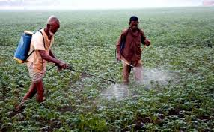
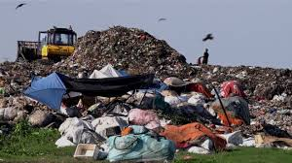
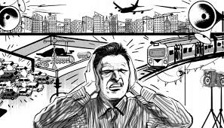
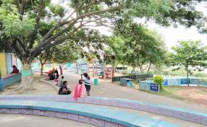
চিত্র গুলো লক্ষ্য কর
আবর্জনা
জমিতে কীটনাশক প্রয়োগ
শব্দ দূষণ
এগুলো হচ্ছে দূষিত পরিবেশ
সুস্থ ও স্বাভাবিকভাবে বেঁচে থাকার জন্য এবং উদ্ভিদ ও প্রাণীদের বিলুপ্তি থেকে রক্ষা করতে হলে পরিবেশকে দূষণমুক্ত রাখতে হবে। সেই সাথে পরিবেশকে পরিচ্ছন্ন রাখতে হবে। পরিবেশের বিভিন্ন উপাদান মাটি,পানি,বায়ুর দূষণ ইত্যাদি রোধ করতে হবে। বনজঙ্গল ,পশু,পাখি নিধন বন্ধ করতে হবে। প্রাকৃতিক সম্পদের ব্যবহার এমনভাবে করতে হবে যেন জীব এবং সম্পদের ভারসাম্য রক্ষা হয় ।
একটি স্বাভাবিক পরিবেশ

Slide 14
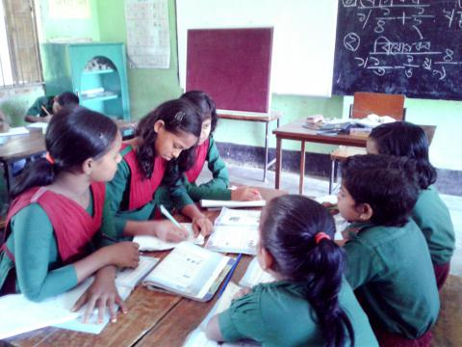
দলীয় কাজ
পরিবেশ দূষিত হওয়ার কারণ শনাক্ত কর এবং দূষণরোধে করণী কী তা ব্যাখ্যা কর।

Slide 15
মূল্যায়ন
১। উদ্ভিদ ও প্রাণীর শ্বসন প্রক্রিয়ায় শক্তি উৎপাদনের কাজে লাগে-
(ক) পানি
(খ) কার্বন
(গ) কার্বন ডাইঅক্সাইড
(ঘ) অক্সিজেন
২। পরিবেশ সংরক্ষণের জন্য আমাদের-
(i)রাস্তাঘাট নির্মাণ করতে হবে
(ii)পরিবেশকে দূষণ মুক্ত রাখতে হবে
(iii)উদ্ভিদ ও প্রাণিকুলকে রক্ষা করতে হবে
নিচের কোনটি সঠিক?
(খ) i ও iii
(গ )ii ও iii
(ঘ) i, ii ও iii
(ক) i ও ii
৩। ডাইনোসর একটি -
(ক) স্তন্যপায়ী প্রাণী
(ঘ) পাখি
(খ) সরীসৃপ প্রাণী
(গ) বিলুপ্ত প্রাণী

Slide 16
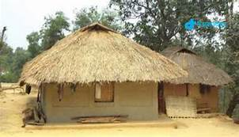
বাড়ি কাজ
জীবের বিলুপ্তি বলতে কী বুঝায়? পরিবেশের বিভিন্ন উপাদন সংরক্ষণের কৌশল বর্ণনা কর।

Slide 17
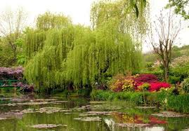
পরিবর্তন আছে বলেই জীবন গতিশীল
সবাইকে ধন্যবাদ

